Slide 1
Talaj nedvességtartalom mérés IoT eszközzel
Berta Máté
Konzulens: Naszály Gábor

Slide 2
Feladat
Önálló laboratórium tanulságaiból kiindulva IoT alapú öntözőrendszer implementálása
Talaj nedvességtartalom mérés kapacitív szenzorral
A megoldás során elkészül:
Kapcsolási rajz és NYÁK
Szoftver µC-re
Szoftver központi számítógépre

Slide 3
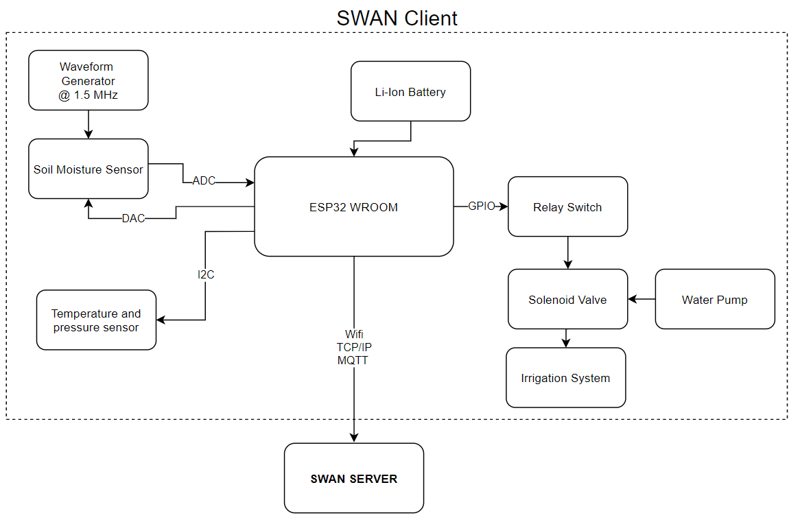
Rendszerterv 1.
Smart Watering Automation Network– S.W.A.N.

Slide 4
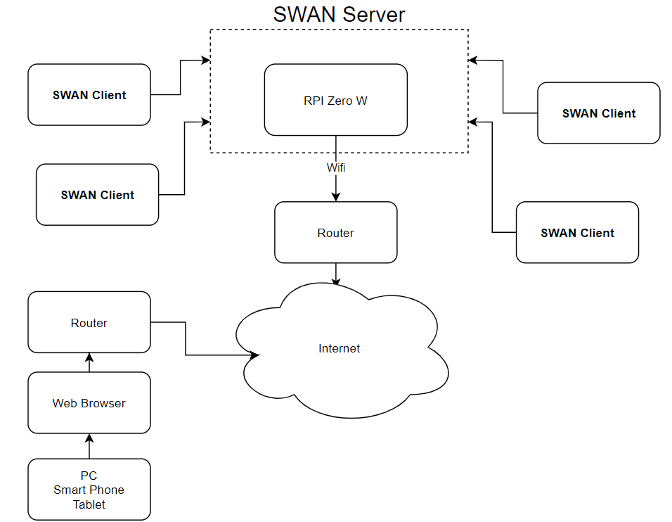
Rendszerterv 2.

Slide 5
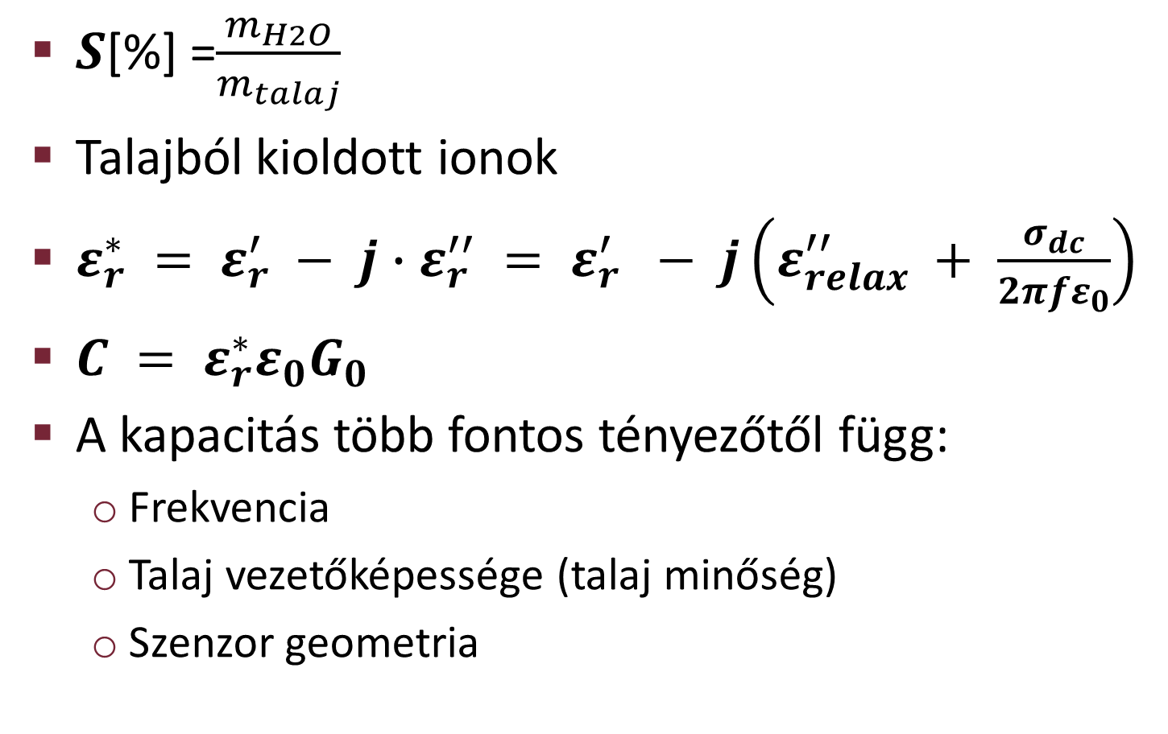
Kapacitív talaj nedvességtartalom mérés
𝑺[%] =$\frac{m_{H2O}}{m_{talaj}}$
Talajból kioldott ionok
$ε_{r}^{∗} = ε_{r}^{′} − {j∙ε}_{r}^{′′} = ε_{r}^{′} − j\left(ε_{relax}^{′′} + \frac{σ_{dc}}{{2πfε}_{0}}\right)$
$C = ε_{r}^{∗}ε_{0}G_{0}$
A kapacitás több fontos tényezőtől függ:
Frekvencia
Talaj vezetőképessége (talaj minőség)
Szenzor geometria

Slide 6
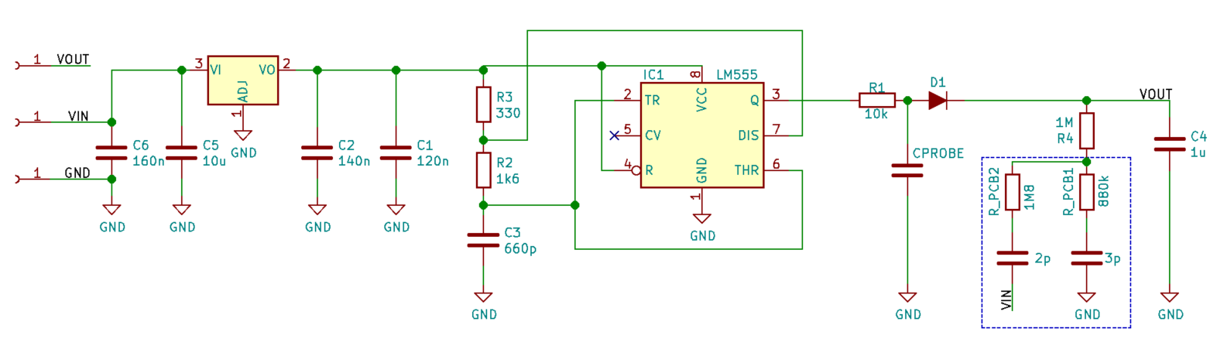
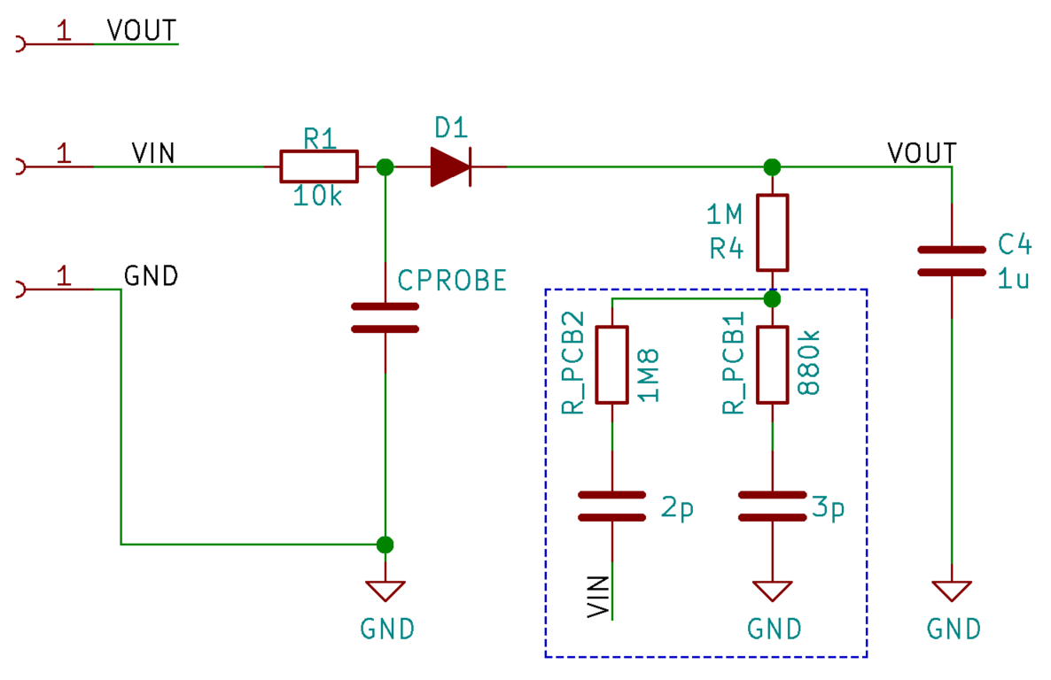
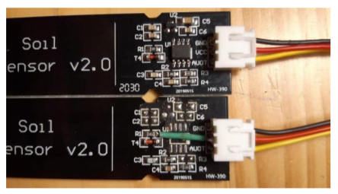
Eredeti és módosított szenzor kapcsolási rajza

Slide 7
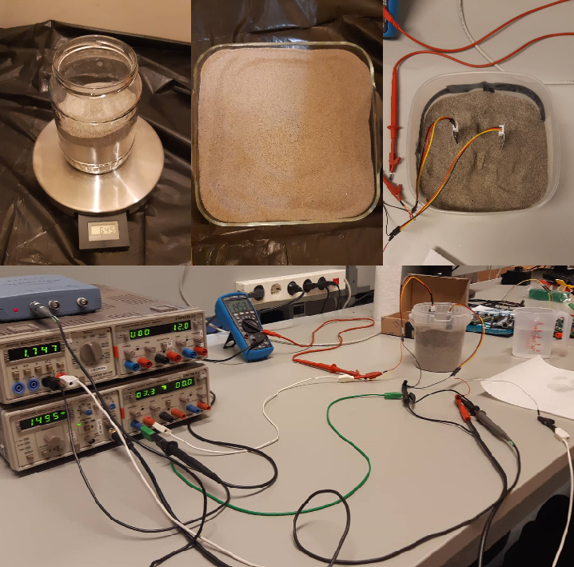
Kalibrációs mérés 1
Célja kettős! (karakterisztika, vizsgálódás)
Metodikája szakirodalomból átvett
Tanulságai:
Szenzor geometria jelentős fontosságú
Gerjesztőjel spektruma nem okoz szignifikáns változást a karakterisztikában

Slide 8
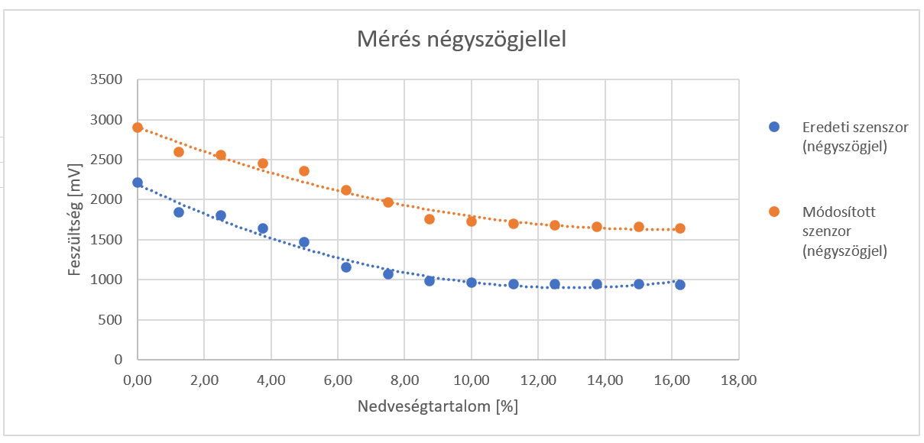
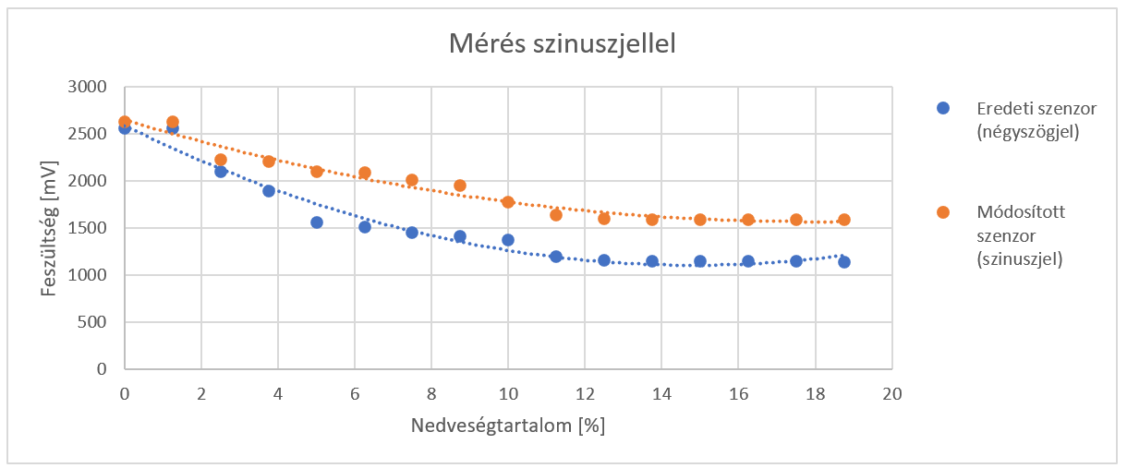
Kalibrációs mérés 2
Karakterisztika jellege nem változik
„Lineáris” szakaszok meredeksége
SWAN kliens mérőjele négyszögjel

Slide 9
Hardver követelmények (SWAN kliens)
Akkumulátoros üzem
Mágnes szelep vezérlése
Alacsony költség (egyszerre több kliens használatának céljából)
Kültéri villanyszereléshez használt IP65 doboz határozta meg a méreteket

Slide 10
Szoftver követelmények (SWAN kliens & szerver)
Kliens
Alacsony fogyasztás
Megbízható működés (beavatkozó szerv hiba esetén ne lépjen működésbe)
Több kliensre kerül a firmware
Szerver:
Több kliens kezelésére alkalmas
Gyors reakció idő
Folyamatos elérhetőség

Slide 11
Hardver implementáció
µC működéséhez szükséges elemek
Passzív komponensek + csökkentett zajú környezet
Tápfeszültség előállító hálózat
LDO 3.3V, 1A, 250mV dropout, 0.1 µA (shutdown)
Akkumulátor töltő áramkör
I2C & UART busz
Galvanikusan leválasztott relé kapcsolás
Mérőjel hardveres előállítása (!)
ESD és fordított polaritás védelem

Slide 12
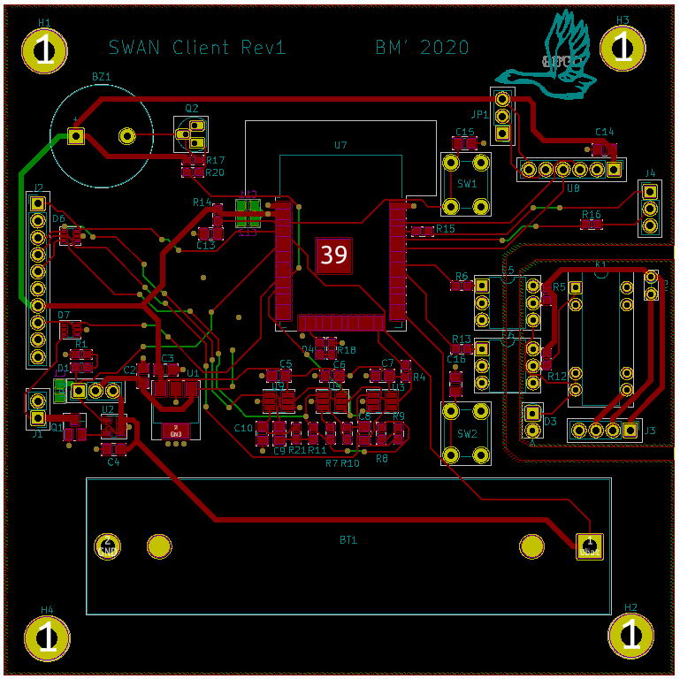
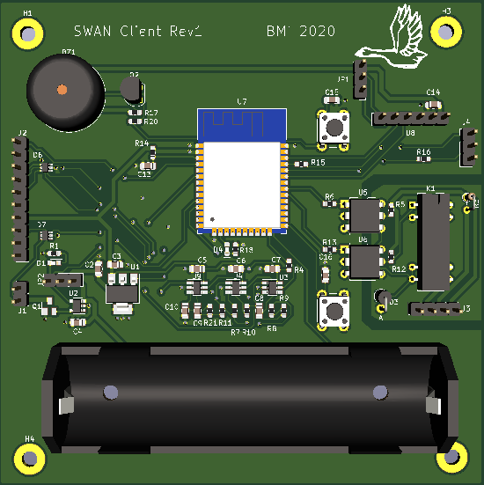
Kliens PCB

Slide 13
Firmware implementáció 1.
FreeRTOS módosított változata
xTaskCreatePinnedToCore(), vTaskSuspendAll()
Deep sleep (fejlesztőkörnyezet korlátozó tényező)
10µA
Double -> Float
PubSubClient (!)
ArduinoJSON v6

Slide 14
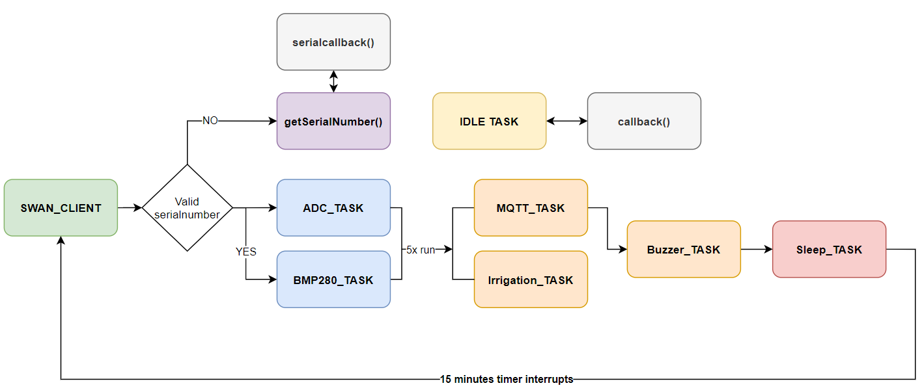
Firmware implementáció 2.

Slide 15
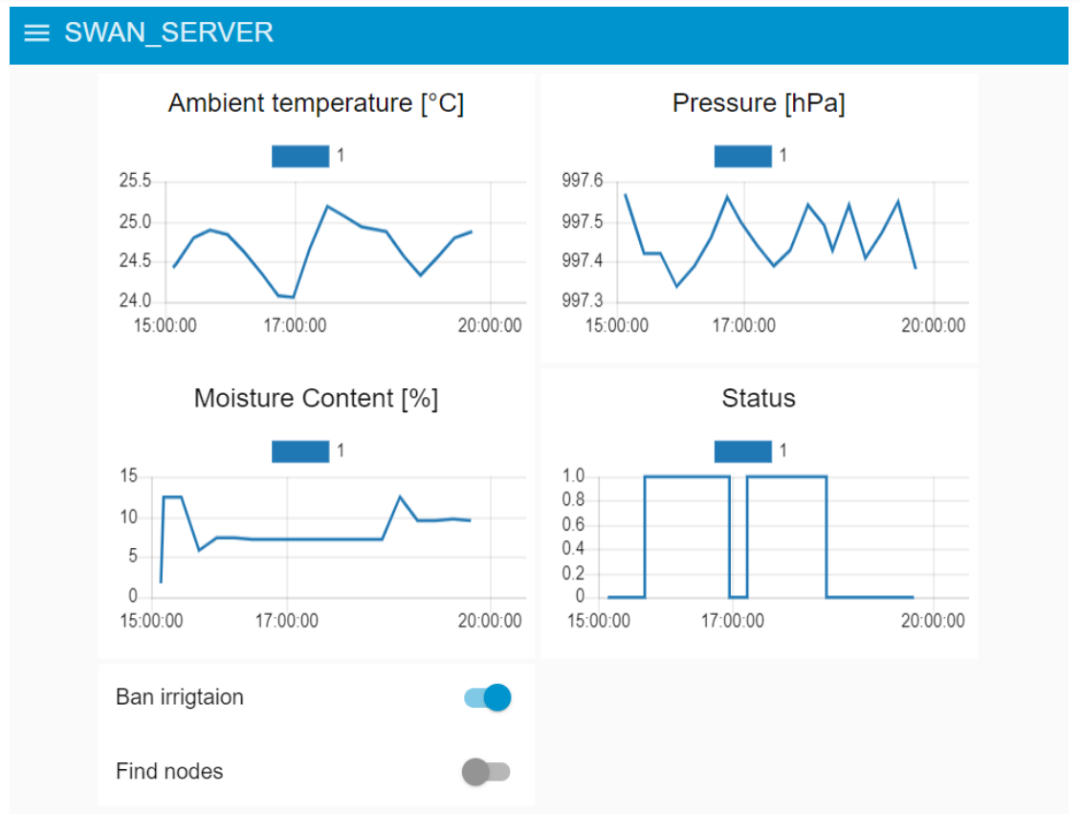
Szerver implementáció 1.
Raspberry Pi Zero W
DietPi
NodeRED
SQLite
Mosquitto

Slide 16
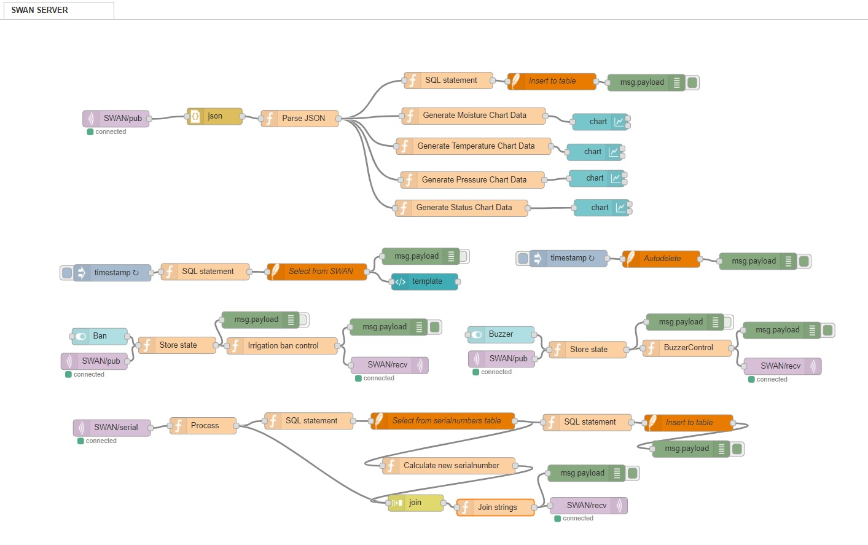
Szerver implementáció 2.

Slide 17
Eredmények és továbbfejlesztési lehetőségek
Eredmények:
Működő prototípus
Sikeres talaj nedvességtartalom mérés
2021 nyarán „éles” körülmények között tesztelhető
Tovább fejlesztési lehetőségek:
Átlag fogyasztás csökkentése ( ~4 mA, ~26 nap)
Költség csökkentése (akkumulátor költsége 22%)
Szenzor geometriájának változtatása
Szoftver időzítések optimalizálása
Debug üzenetek elhagyása (minimalizálás)

Slide 18
Bírálói kérdések megválaszolása
Adjon javaslatot a WiFi-n alapuló vezeték nélküli kapcsolat alternatívájára, amely alacsony fogyasztású rádiós összeköttetést valósíthat meg a rendszerkomponensek között.
LoRAWAN
Class A működéssel
Adjon javaslatot alternatív energiaellátásra, amellyel az akkumulátor töltése megoldható. Milyen költségvonzata van egy ilyen rendszerkomponensnek?
Energy harvesting jellegű megoldás
Pl. Napelemcella
Cella : 1000 Ft - 8000 Ft (4-5W)
Boost SMPS ~ 1000 Ft (4-5W)
Kisebb akkumulátor sokkal olcsóbban elérhető

